Slide 1
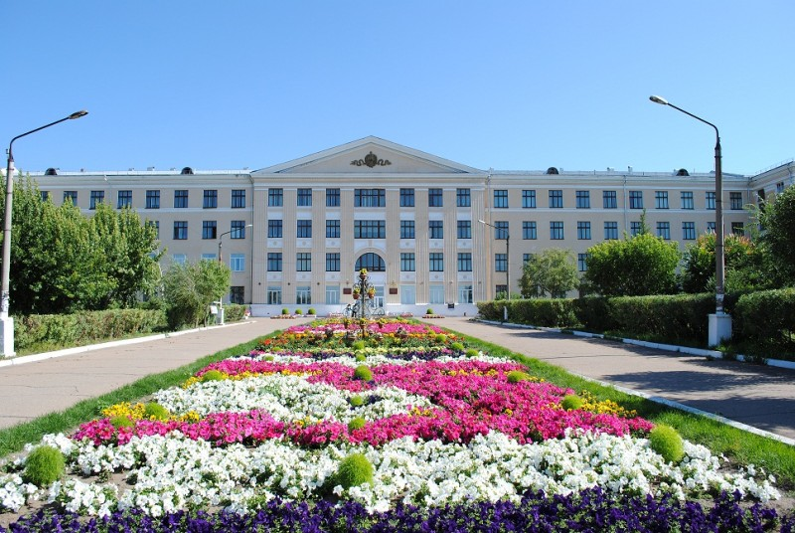
Грантовая поддержка Правительства РБ для осуществления творческих проектов, направленных на поддержку и развитие культуры старообрядцев (семейских) Республики Бурятия
ПРЕЗЕНТАЦИЯ ПРОЕКТА
местной общественной организации «Попечительский совет Федерального государственного бюджетного образовательного учреждения высшего образования «Бурятская государственная сельскохозяйственная академия имени В.Р. Филиппова»
Улан-Удэ, 2022

Slide 2



Slide 3


Slide 4
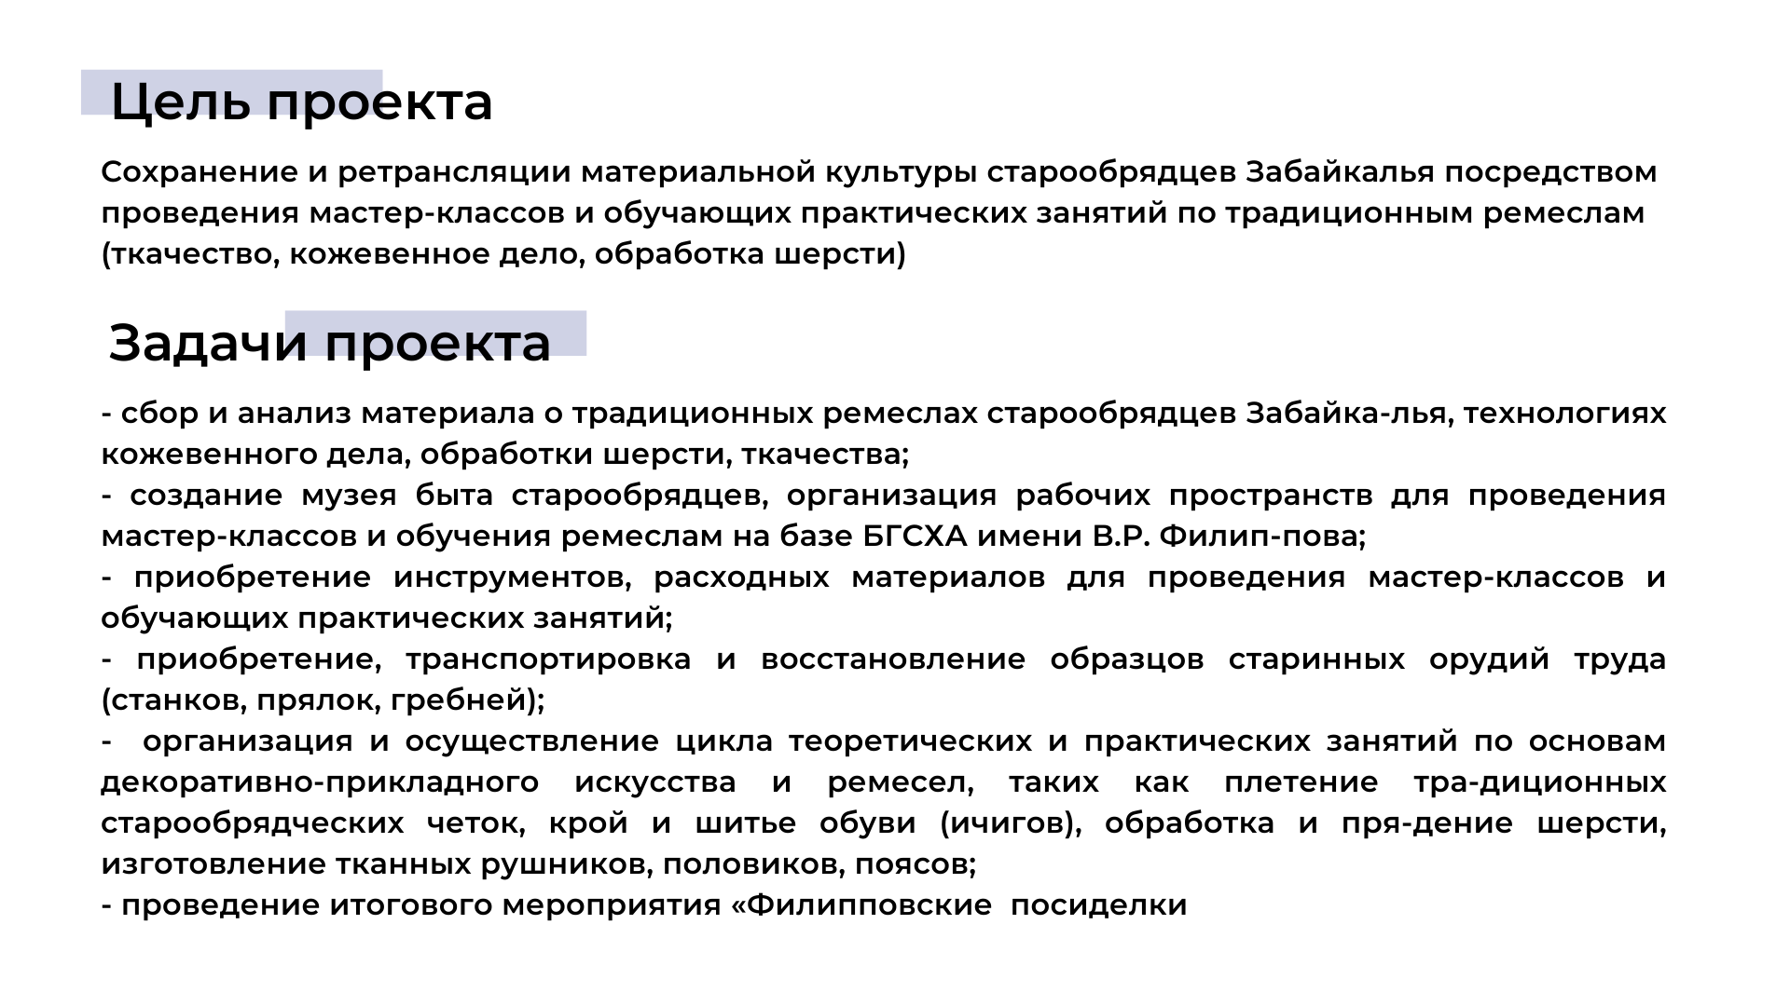

Slide 5
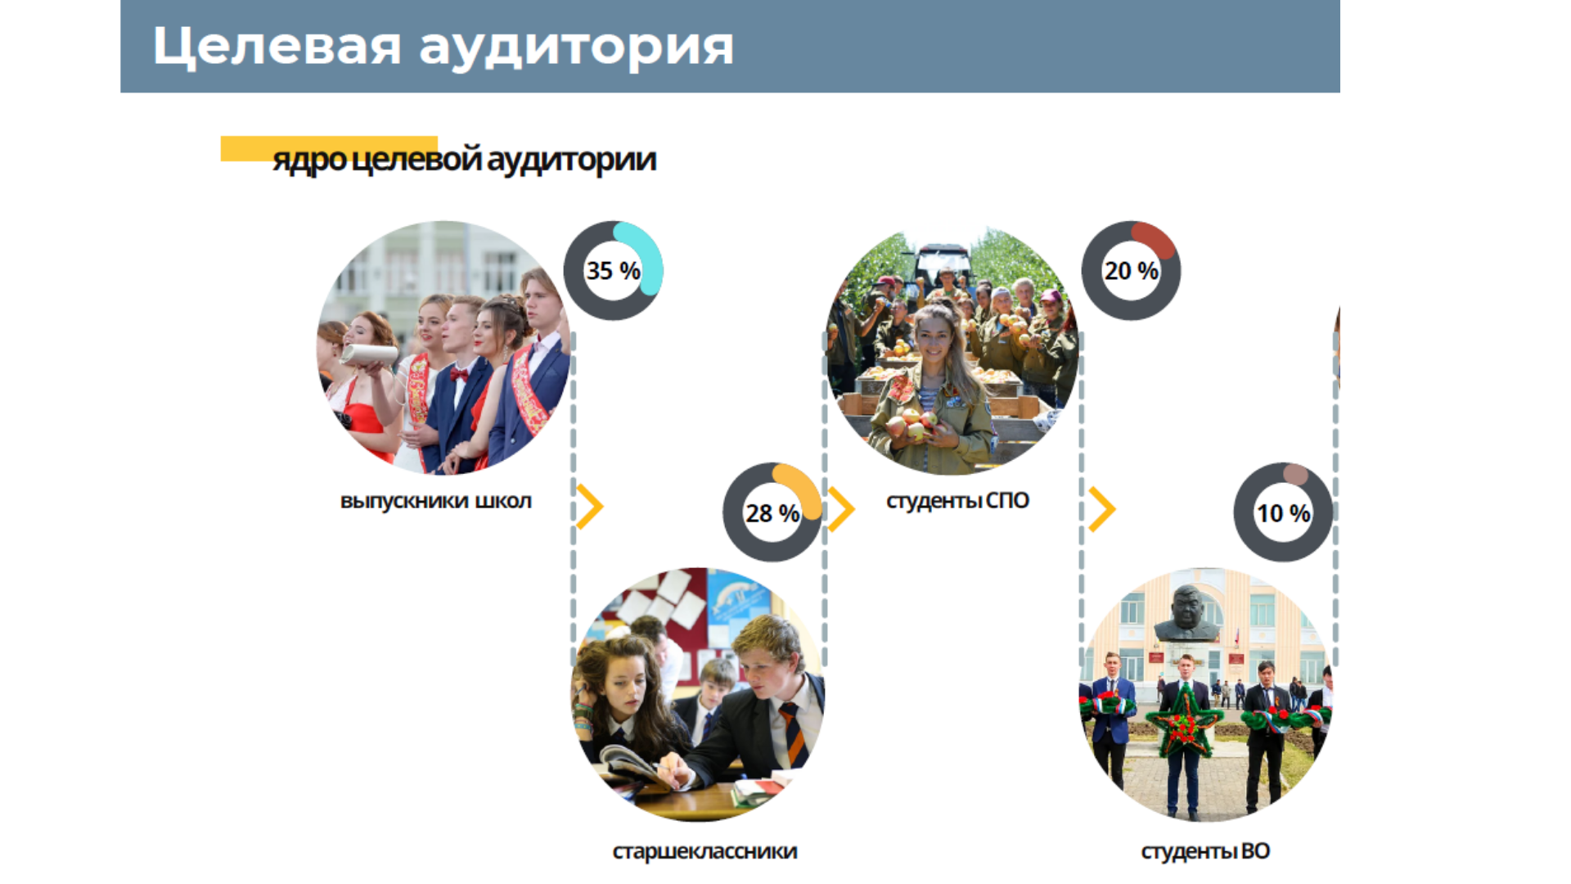

Slide 6
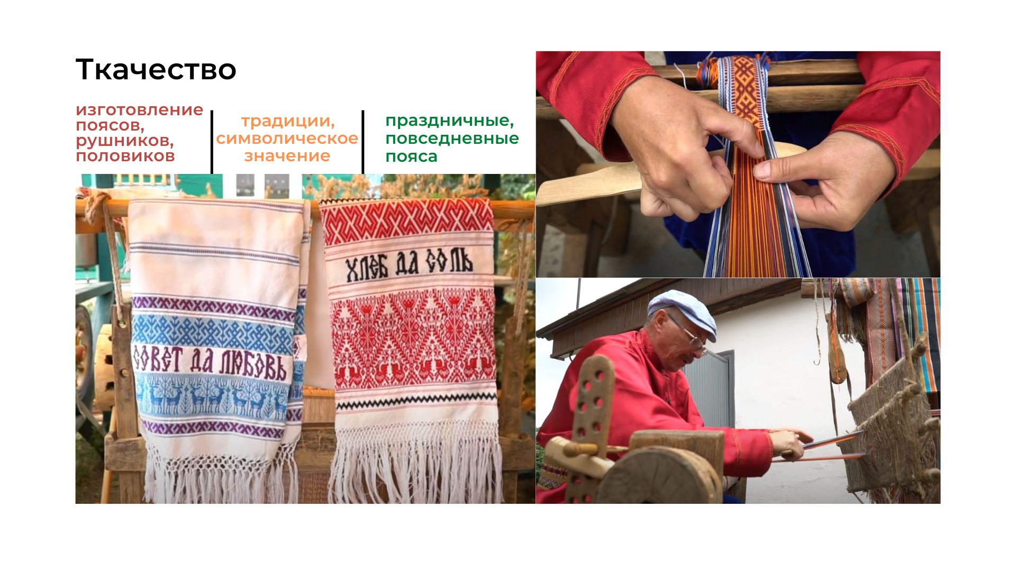

Slide 7
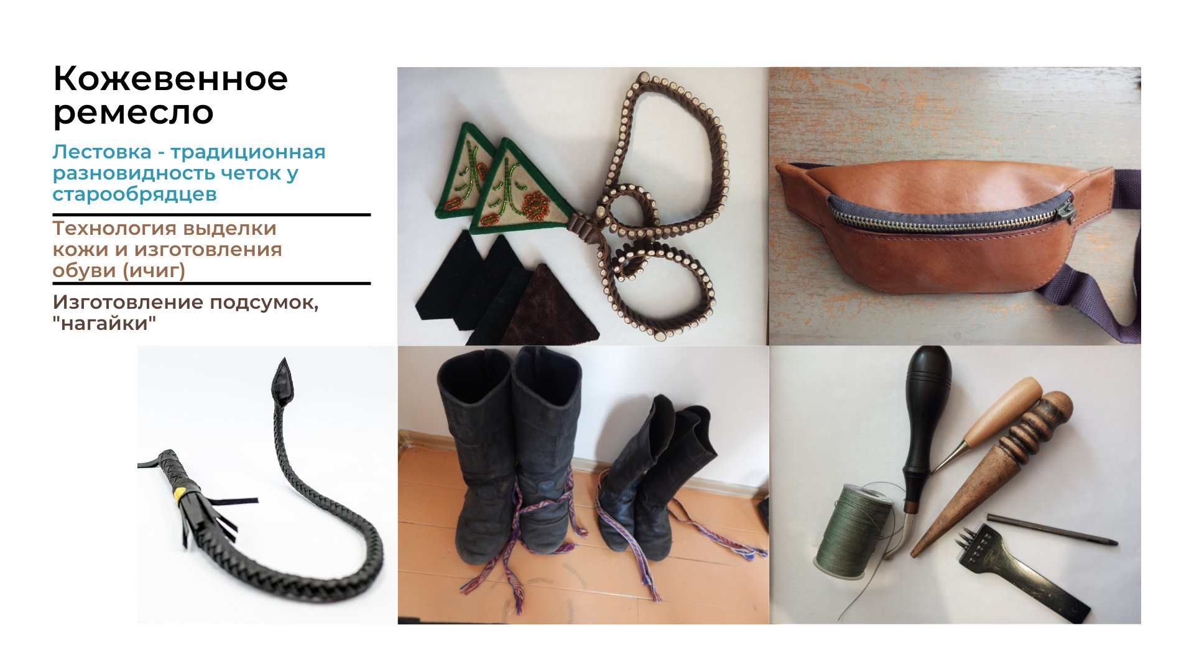

Slide 8
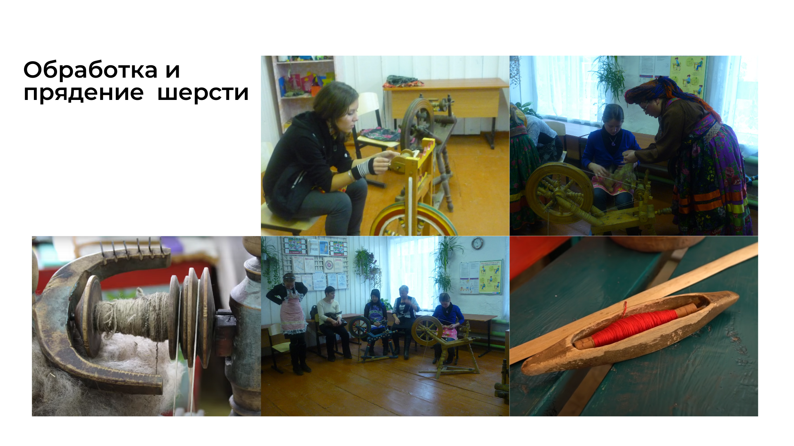

Slide 9
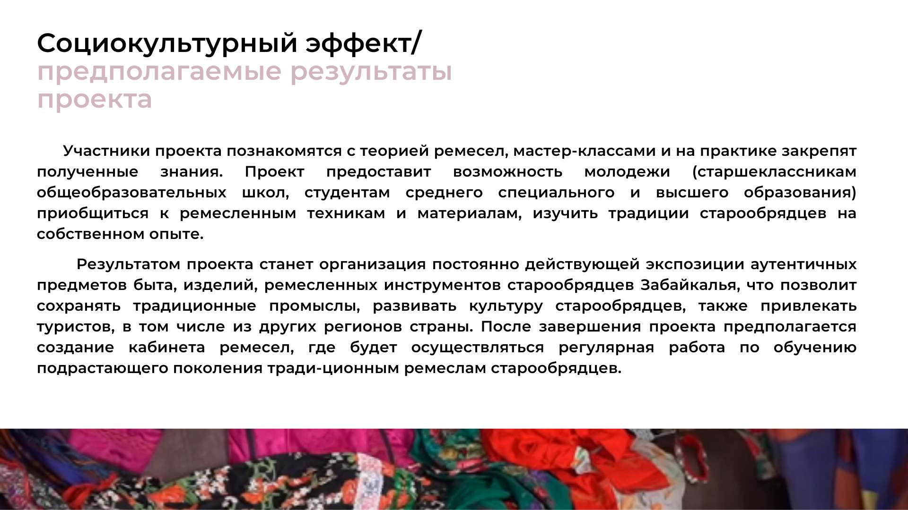

Slide 10
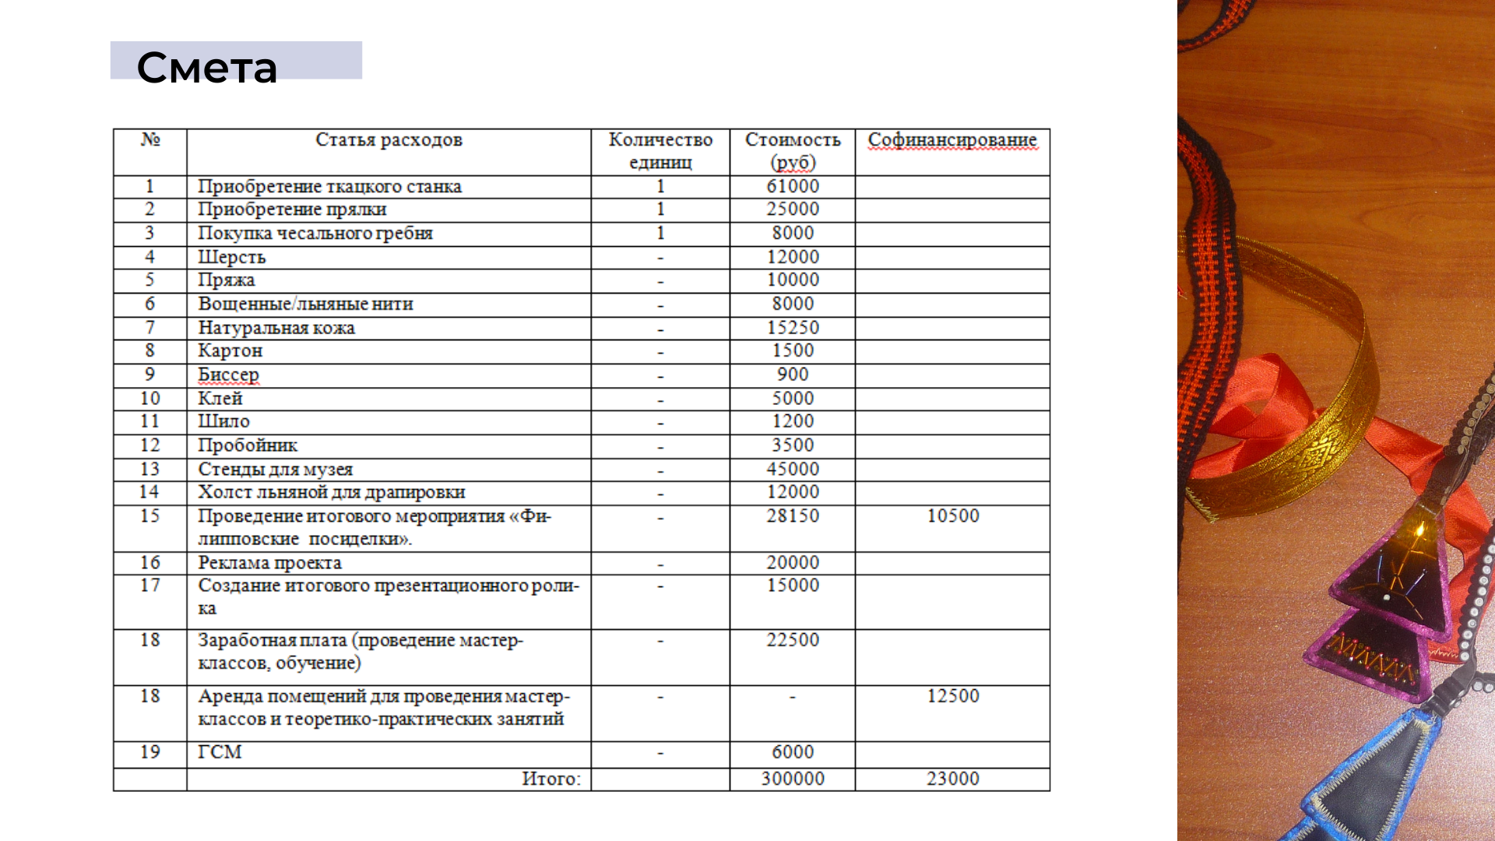

Slide 11
Благодарим за внимание!

